Slide 1
Frente Nacional de Prefeitos e Consórcios Públicos: Atuação Institucional e Filiação

Slide 2
Frente Nacional de Prefeitos
Entidade municipalista
Suprapartidária
Instituída em 1989
Reúne as 26 capitais e mais de 280 municípios brasileiros.
Única entidade representante dos municípios brasileiros dirigida exclusivamente por prefeitos e prefeitas em exercício de mandatos
Missão institucional
Zelar pelo princípio constitucional da autonomia municipal, visando garantir a participação plena dos municípios no pacto federativo. Para tanto, a FNP adota no âmbito dos poderes executivo, legislativo e judiciário, medidas coletivas em sua defesa

Slide 3
Frente Nacional de Prefeitos
FNP e Consórcios Públicos
Apoio à aprovação da Lei 11.107/2005 (Lei dos Consórcios Públicos),
Marco legal que garante segurança jurídica aos municípios organizados sob desse arranjo federativo permitindo entre outras vantagens:
  possibilidade de receber repasses do Orçamento Geral da União (OGU);
  vantagens licitatórias, com limites de valores ampliados;
  imunidades tributárias e
  a possibilidade concreta de aperfeiçoar a gestão pública de maneira integrada e regionalizada.
Vice-Presidência de Consórcios Públicos
FNP instituiu em 2011 a Vice-presidência de Consórcios Públicos em sua estrutura de governança para acompanhar, debater, defender e promover a atuação dos municípios no pacto federativo por meio dos Consórcios Públicos.

Slide 4
Frente Nacional de Prefeitos
Observatório dos Consórcios Públicos e do Federalismo - OCPF
Parceria com a Caixa Econômica Federal e com o Programa das Nações Unidas para o Desenvolvimento (PNUD)
Missão estratégica: acompanhar, analisar, refletir e disseminar o conhecimento sobre a agenda e os desafios do consorciamento público no Brasil.
Sede e estrutura física em São Paulo (SP)
Portal do OCPF na internet (www.ocpf.org.br)
Capacitação,
Simpósios e colóquios nacionais e internacionais,
Publicações
Agenda dos Consórcios no Congresso Nacional
e Governo Federal

Slide 5
FNP e os Consórcios Públicos
Vitórias e conquistas do OCPF
Fortalecimento dos mecanismos estaduais de incentivo aos consórcios públicos por meio da Apreciação dos consórcios públicos nos PPA’s estaduais
Melhoria dos instrumentos de análise e diagnóstico sobre a participação dos municípios em consórcios públicos com o aprimoramento metodológico da pesquisa munic (IBGE)
Fortalecimento da agenda dos consórcios públicos na agenda municipalista, congresso nacional, colegiados de políticas públicas nacionais com a construção da Rede Nacional de Secretários-Executivos e gestores de consórcios públicos

Slide 6
“Panorama dos consórcios públicos no Brasil: avanços e perspectivas”

Slide 7
  Avanços Políticos e Normativos:
    Político
    Novo modelo de gestão interfederativa possibilita:
    Cooperação entre os entes ;
    Aumento da capacidade financeira dos municípios;
    Racionalização dos recursos;
    Planejamento territorial
    Normativos
    Mudanças normativas:
    Leis nacionais sobre politicas setoriais;
    Leis estaduais de fomento
    *Melhoria na prestação dos serviços públicos*

Slide 8
INSTRUMENTOS LEGAIS QUE REGULAM E INCENTIVAM CONSÓRCIOS PÚBLICOS
LEI 11.107/2005 - DISPÕE SOBRE NORMAS GARAIS DE CONTRATAÇÃO DOS CONSÓRCIOS PÚBLICOS E DÁ OUTRAS PROVIDÊNCIAS
DECRETO 6.017/2007 – REGULAMENTA A LEI 11.107/2005
LEI 11.445/2007 - ESTABELECE DIRETRIZES NACIONAIS PARA O SANEAMENTO BÁSICO; ART.3º., INCISO II; E ART. 13;
LEI 12.305/2010 - INSTITUI A POLÍTICA NACIONAL DE RESÍDUOS SÓLIDOS; ALTERA A LEI N^{O} 9.605, DE 12 DE FEVEREIRO DE 1998; E DÁ OUTRAS PROVIDÊNCIAS, ART. 8º., INCISO XIX;

Slide 9
LEI 12.587/2012 - INSTITUI AS DIRETRIZES DA POLÍTICA NACIONAL DE MOBILIDADE URBANA, ART. 8º., INCISO VIII.
LEI COMPLEMENTAR 141/2012 - REGULAMENTA O § 3O DO ART. 198 DA CONSTITUIÇÃO FEDERAL PARA DISPOR SOBRE OS VALORES MÍNIMOS A SEREM APLICADOS ANUALMENTE PELA UNIÃO, ESTADOS, DISTRITO FEDERAL E MUNICÍPIOS EM AÇÕES E SERVIÇOS PÚBLICOS DE SAÚDE; ESTABELECE OS CRITÉRIOS DE RATEIO DOS RECURSOS DE TRANSFERÊNCIAS PARA A SAÚDE E AS NORMAS DE FISCALIZAÇÃO, AVALIAÇÃO E CONTROLE DAS DESPESAS COM SAÚDE NAS 3 (TRÊS) ESFERAS DE GOVERNO; REVOGA DISPOSITIVOS DAS LEIS NOS 8.080, DE 19 DE SETEMBRO DE 1990, E 8.689, DE 27 DE JULHO DE 1993; E DÁ OUTRAS PROVIDÊNCIAS;
LEI 13.005, DE 25 DE JUNHO DE 2014 – APROVA O PLANO NACIONAL DE EDUCAÇÃO - PNE E DÁ OUTRAS PROVIDÊNCIAS – ART. 7º., §§ 2º., 5º. E 6º;

Slide 10
SITUAÇÃO DOS MUNICÍPIOS EM RELAÇÃO AOS CONSÓRCIOS PÚBLICOS NO BRASIL
Segundo a pesquisa Munic IBGE 2015, observou-se um aumento no percentual de municípios brasileiros que possuem consórcio público com pelo menos um dos parceiros, passando de 59,2% (3 295) em 2011 para 66,3% (3 691).
De acordo com o banco de dados do Observatório dos Consórcios Públicos e do Federalismo (OCPF) existem hoje cerca de 700 consórcios públicos formalizados e ativos no Brasil

Slide 11
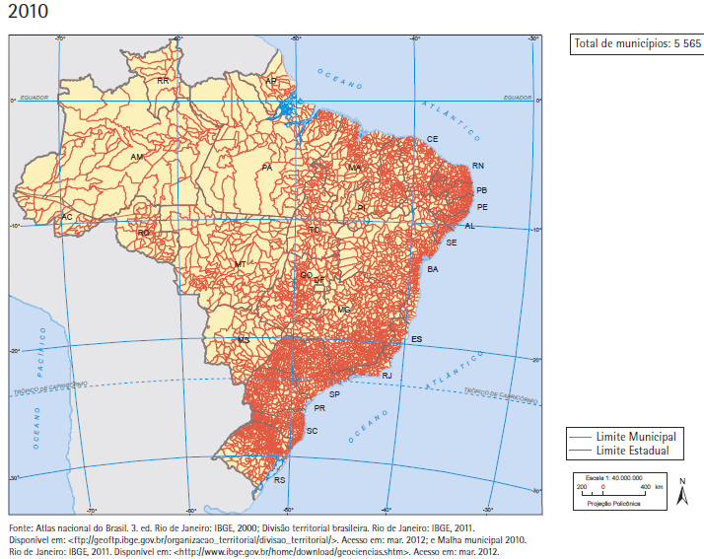
Divisão administrativa x população
Tabela das Regiões do Brasil por área ocupada, número de municípios, porcentagem e número absoluto de população
Região | Área (%) | Nº de municípios | População (%) | População
Região Norte | 45 | 450 | 9% | 17.504.446
Região Nordeste | 18,2 | 1794 | 28% | 56.560.081
Região Sudeste | 18,86 | 1668 | 42% | 85.745.520
Região Sul | 10,9 | 1191 | 14% | 29.230.180
Região Centro-Oeste | 6,8 | 467 | 8% | 15.442.232
Total | 100% | 5570 | 100% | 204.482.459

Slide 12
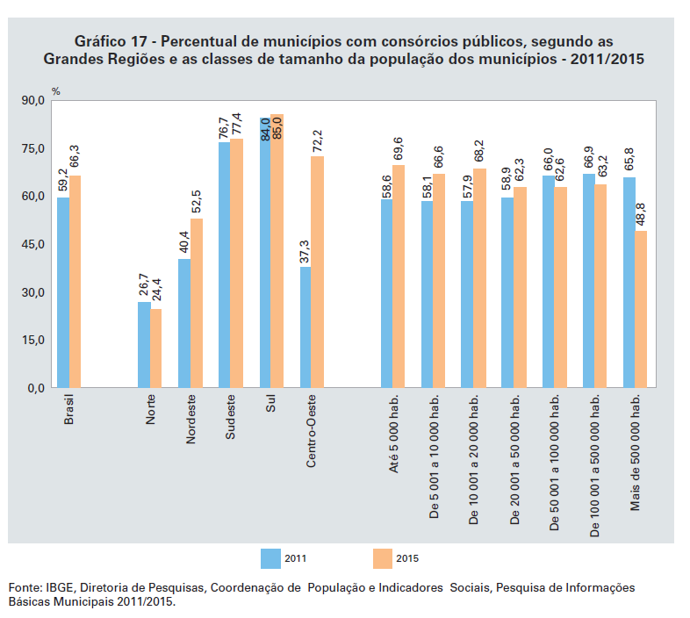

Slide 13
Variação do Percentual de municípios com consórcios públicos, segundo as Grandes Regiões e as classes de tamanho da população dos municípios - 2011/2015
 |  | 2011 | 2015 | Variação (%)
Regiões Brasil | Brasil - total | 59,2 | 66,3 | 7,1
 | Região Norte | 26,7 | 24,4 | -2,3
 | Região Nordeste | 40,4 | 52,5 | 12,1
 | Região Sudeste | 76,7 | 77,4 | 0,7
 | Região Sul | 84,0 | 85,0 | 1,0
 | Região Centro-Oeste | 37,3 | 72,2 | 34,9
Classes de tamanho da pop. | Até 5.000 | 58,6 | 69,6 | 11,0
 | De 5.001 a 10.000 | 58,1 | 66,6 | 8,5
 | De 10.001 a 20.000 | 57,9 | 68,2 | 10,3
 | De 20.001 a 50.000 | 58,9 | 62,3 | 3,4
 | De 50.001 a 100.000 | 66,0 | 62,6 | -3,4
 | De 100.001 a 500.000 | 66,9 | 63,2 | -3,7
 | Mais de 500.000 | 65,8 | 48,8 | -17,0
Fonte: IBGE/Munic 2015 Elaboração: Observatório dos Consórcios Públicos e do Federalismo

Slide 14
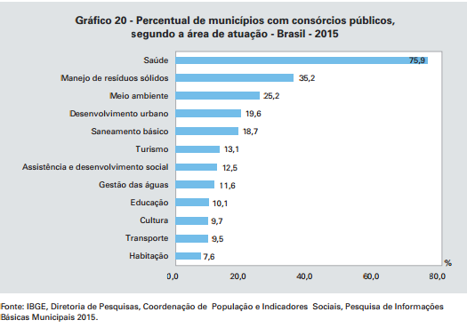
As áreas temáticas com maior número de consórcios são as que dispõe de instrumentos legais específicos.

Slide 15
LEITURA DAS INFORMAÇÕES DISPOSTAS NO GRÁFICO:
- Houve um aumento percentual de 7,1% dos municípios que são membros de consórcios públicos, passando de 59,2% (o equivalente a 3.295 municípios) em 2011 para 66,3% (o equivalente a 3. 691 municípios)
Em 2015 :
  os Municípios com até 50 mil habitantes aumentaram o percentual de consórcios públicos se comparado a 2011.
  os municípios com mais de 50 mil habitantes tiveram uma diminuição no percentual de consórcios públicos se comparado a 2011;
  a maior diminuição percentual correu com os municípios com mais de 500 mil habitantes dos quais, 65,8% em 2011 tinham consórcios e o percentual em 2015 cai para 48,8%.
Com exceção da região norte do país, as demais regiões aumentaram o percentual de consórcios.
Destaca-se a região Centro Oeste (cujo percentual aumenta em 34,9% ) e a região Nordeste (cujo aumento foi de12,1% em relação a 2011).
Na região Sul e na Sudeste houve um aumento um pouco mais tímido de 1% e 0,7% respectivamente

Slide 16
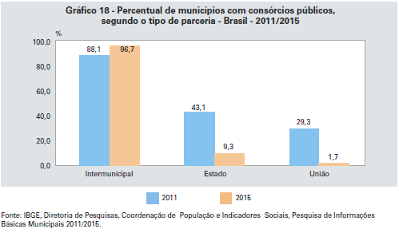
Além das questões relativa à metodologia da MUNIC/IBGE, os dados demostram um maior aumento e fortalecimento nas parcerias município-município.

Slide 17
Perspectivas
Maior conhecimento do universo dos consórcios públicos a partir da maior precisão dos dados do IBGE MUNIC 2015;
Consórcios melhor estruturados a partir :
  1.de um pacto politico solido;
  2. de uma capacidade de gestão desenvolvida, com planejamento de curto e longo prazo, recursos humanos capacitados, informações de qualidade/
  3. com recursos financeiros contínuos e suficientes;
  4. da indução das leis nacionais; i
  5. da adoção de politicas de fomento por parte dos Estados;
Fortalecimento da atuação coletiva dos consórcios públicos
  VP de Consórcios Públicos da FNP

Slide 18
Frente Nacional de Prefeitos
Filiação de Consórcios Públicos à FNP
A partir de abril de 2015 a FNP passou a admitir os consórcios públicos ao seu quadro de filiados
Consórcios Públicos filiados terão apoio e suporte exclusivo do OCPF e sua equipe
Nas instâncias decisórias da FNP o Consórcio Público filiado será representado por seu Presidente, sendo facultada a participação nas demais atividades de todos os Prefeitos dos Municípios consorciados
Para se associar o prefeito ou prefeita presidente do Consórcio Público deverá assinar o termo de filiação e obter a homologação do conselho de prefeitos e prefeitas
Contribuição anual fixa de R$ 6 mil reais

Slide 19
Obrigado pela atenção.
Francisco Brito
Prefeito de Embu das Artes – SP
Diretor do Observatório dos Consórcios Públicos e do Federalismo - OCPF
Vice-Presidente de Consórcios Públicos
Frente Nacional de Prefeitos
Visite www.ocpf.org.br
Observatório dos Consórcios Públicos e do Federalismo
Rua do Arouche, no. 23, 3ª. Sobreloja – República
CEP 01219-001 – São Paulo – SP – Fone 11.2137.8104
contato@ocpf.org.br

